Slide 1
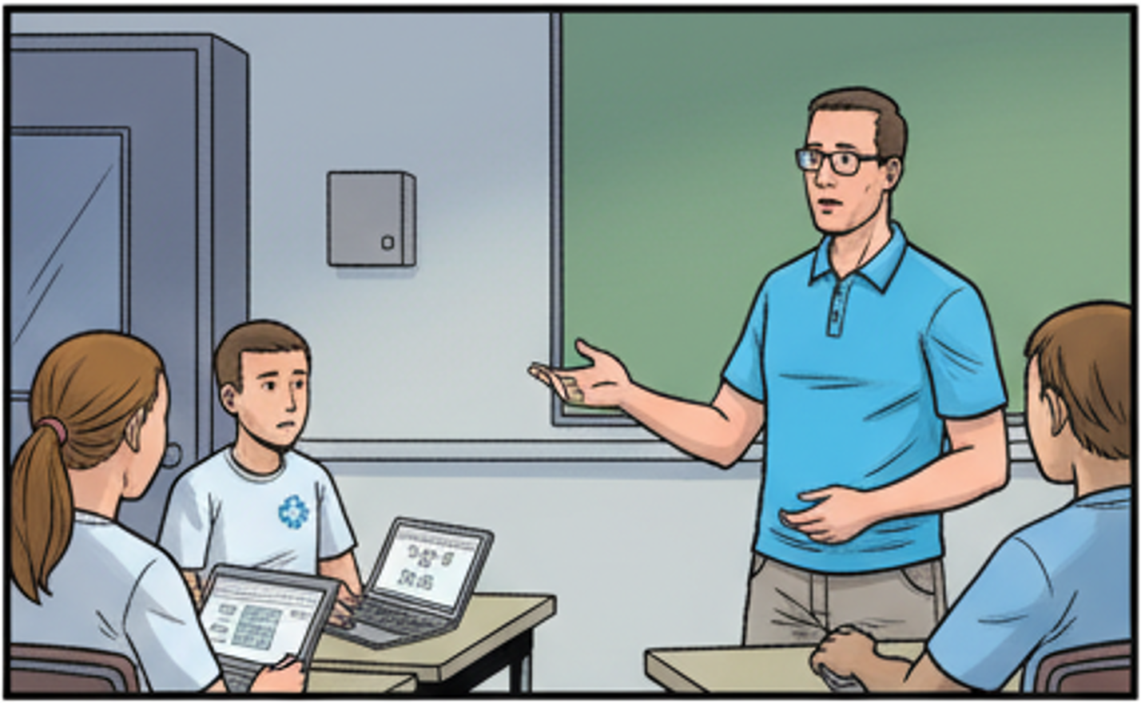
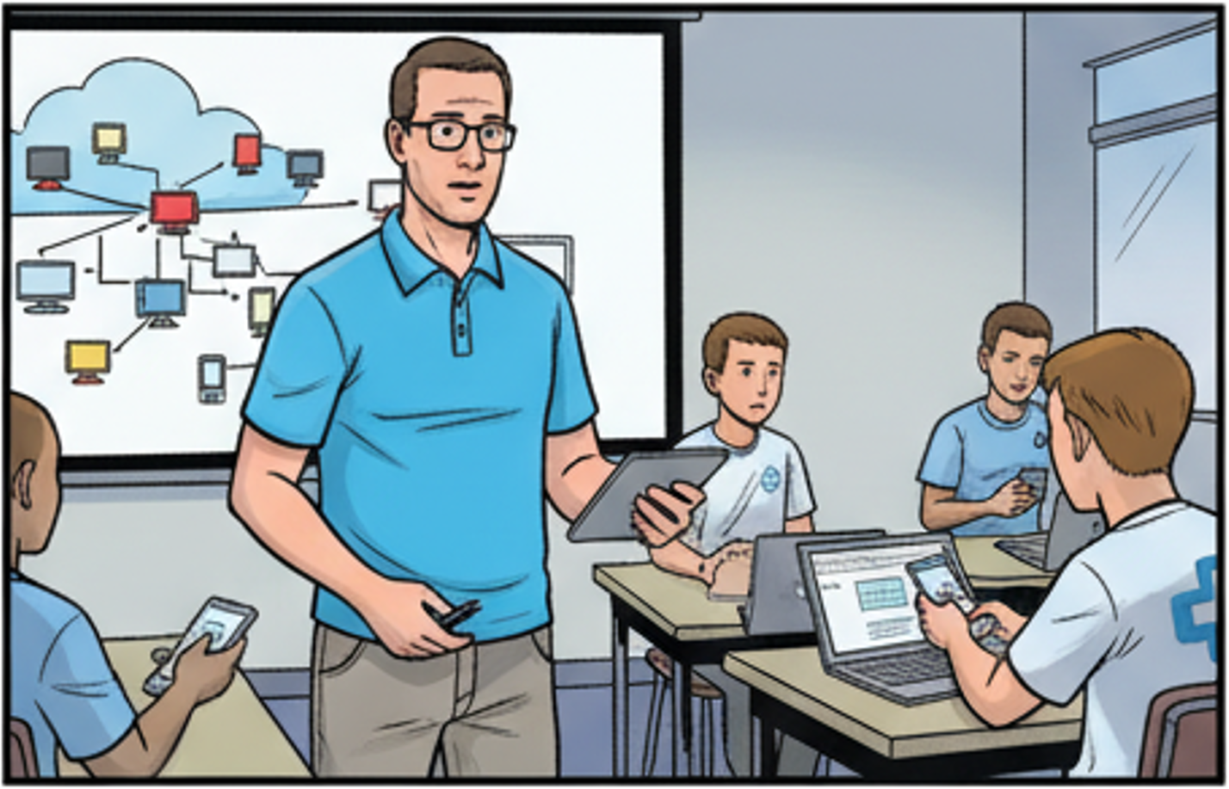
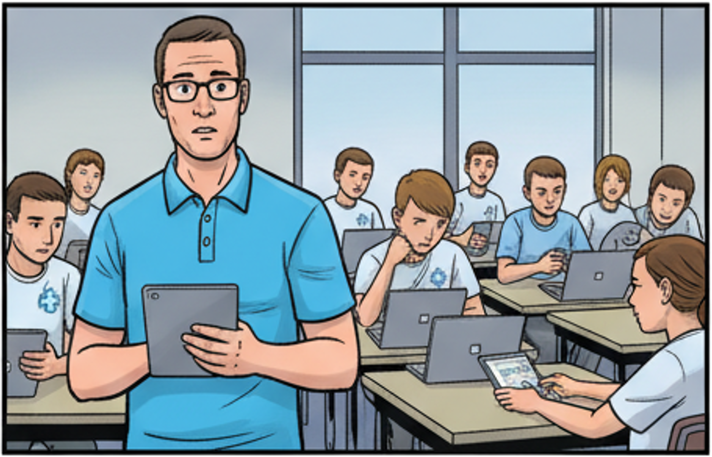
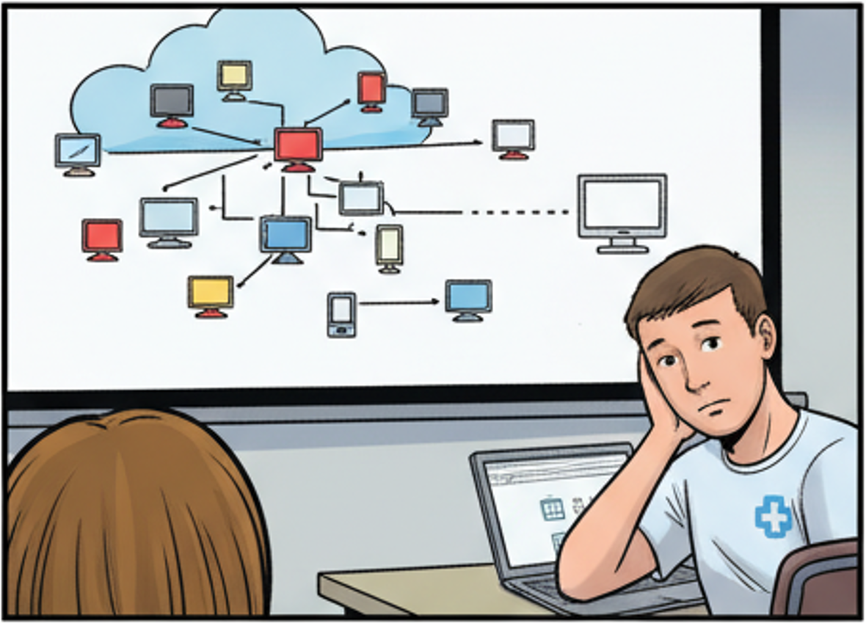
In unserem heutigen Pflegeinformatik-Modul schauen wir uns an, wie das Internet Adressen für Geräte vergibt.
Jedes Gerät im Netzwerk bekommt eine eigene IP‑Adresse – also eine Zahlenfolge aus vier Blöcken über die es eindeutig gefunden werden kann.
Versucht jetzt, die IP-Adresse eurer eigenen Geräte herauszufinden.
Brauche ich das wirklich für die Arbeit auf Station?
Warum schauen denn nur alle so desinteressiert?
ERSTELLT MIT musely.ai

